Slide 1


Под знаком красного креста

Slide 2

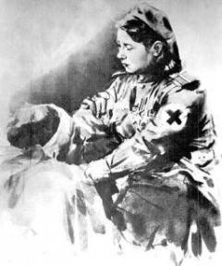
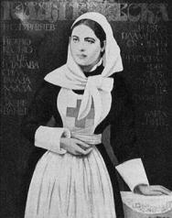
По зову сердца
Войны уносят многие человеческие жизни, но всегда на поле брани и в тылу стоят на страже сёстры милосердия. Благодаря их самозабвенному труду раненые бойцы выздоравливают и возвращаются домой.

Slide 3
Милосердие
сострадательное, доброжелательное, заботливое,
любовное отношение к другому человеку.
Милосердие – это сила, которая может защитить то, что беззащитно.
Гилберт Честертон

Slide 4
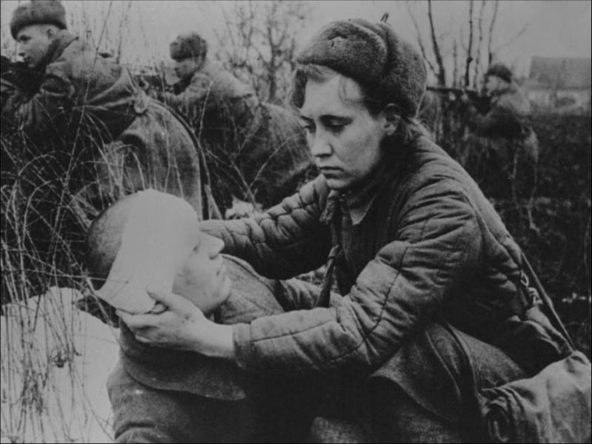
Сестра милосердия
А все решила женщина одна,
Не зря её поэты воспевали
И называла дочерью страна,
А мы её сестрёнкой просто звали.

Slide 5
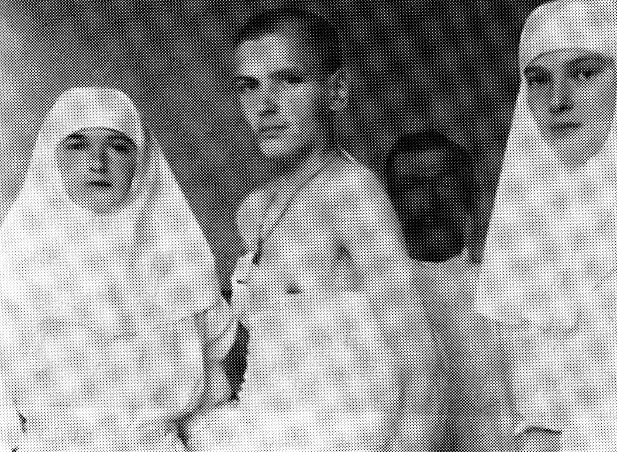
Сёстры милосердия героически трудились на полях сражений во время всех войн, которые приходилось вести России.

Slide 6
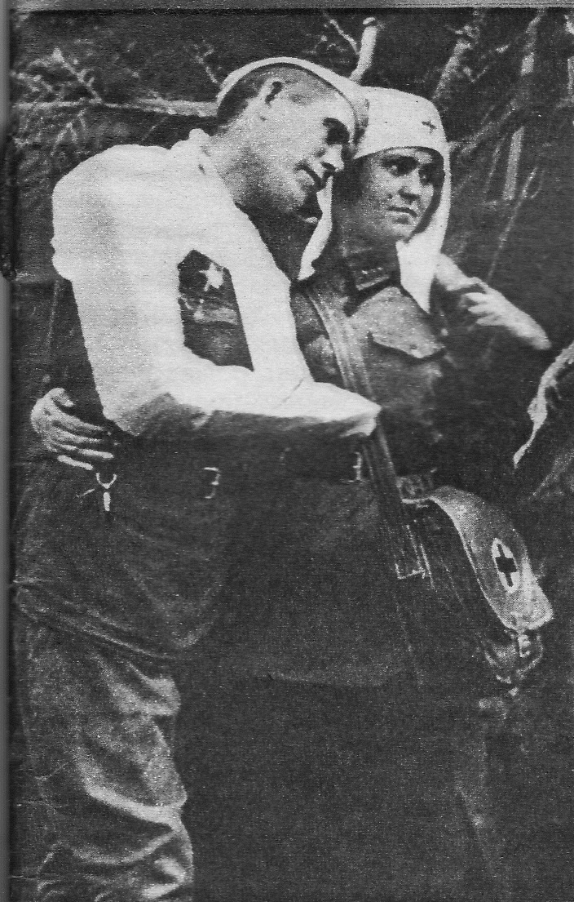
Во время Великой Отечественной войны
(1941 – 1945 гг) были подготовлены
263 669 медсестёр,
457 286 дружинниц и санинструкторов,
39 956 санитаров.
Тысячи раненых солдат были спасены и возвращены в строй благодаря героическому труду медицинских сестёр в годы Великой Отечественной войны.

Slide 7


Slide 8
Подвиг сестёр милосердия в годы Великой Отечественной войны
Станция Коноша.
Эвакогоспитали.

Slide 9
Эвакогоспиталь в Коноше 2536 июль 1941г.
Из протокола заседания РИК: «Отвести под эвакогоспиталь три здания Коношеозерской неполной средней школы и все постройки, находящиеся в ведении школы передать эвакогоспиталю для полного их обеспечения».

Slide 10
Сестра, сестрёнка, сестричка…
Старшая операционная сестра- Е.Я.Коноплёва;
Старшая перевязочная сестра –В.А.Верёвкина;
Палатные мед. сёстры- Ольга Глинская, Анфиса Павлова, Александра Макарова, Евдокия Левичева, Аня Подосёнкова и другие.
Именно они переоборудовали школу под госпиталь и приняли первых раненых.

Slide 11
Эвакогоспиталь 1172
Функционировал в Коноше около 8 месяцев. Более тридцати воинов, скончавшихся от ран в этом госпитале, похоронены на воинском кладбище в Коношеозерье.

Slide 12
Эвакогоспиталь 1601 - август 1942 г.
Начальник госпиталя - Д.И.Городецкий.
Замполит – К.Я.Бабкина.
Врачи – Т.В.Деткова, Е.С.Зарубина, Н.Э.Зиновьева, А.Н.Кочетова.
Медсестры – В.А.Дорофеева, Тоня Попова, Маша Собенина, Зина Заозерская.
Операционная сестра – Н.А.Алексеева.

Slide 13
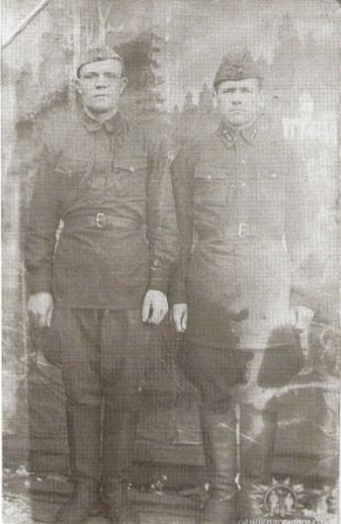
Ты , сестричка в медсамбате, не печалься Бога ради, мы до свадьбы доживём ещё с тобой.
…И клятву я даю тебе,
Что без тебя мне будет грустно,
Что твой огонь я сберегу в огне…
…Очей твоих я ясных не забуду,
Какая б ни была жестокая борьба,
Я с именем твоим пойду повсюду,
Куда ни поведёт меня судьба…
Строчки из стихотворения
«Тебе последнее слово».

Slide 14
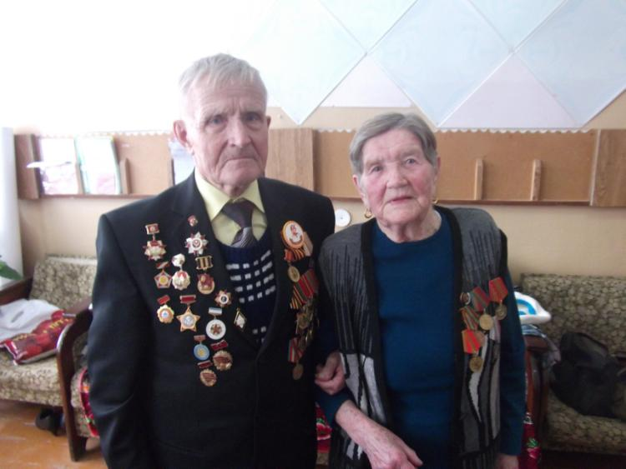
Не стареют душой ветераны
В.А.Корытов и В.А.Богачева.

Slide 15
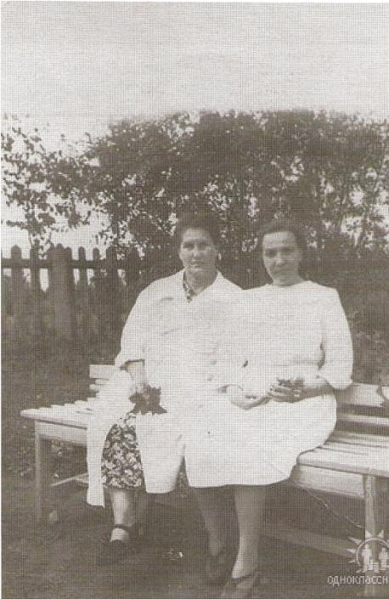


Slide 16
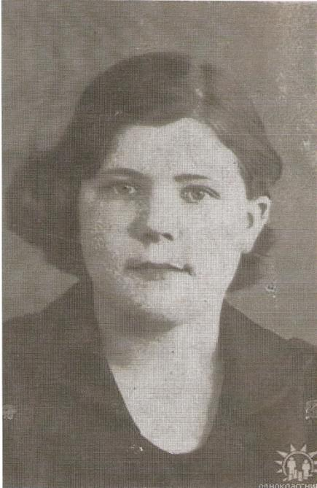
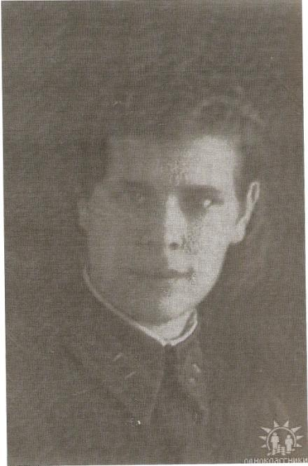
Зина Куделина
Таня Исакова

Slide 17
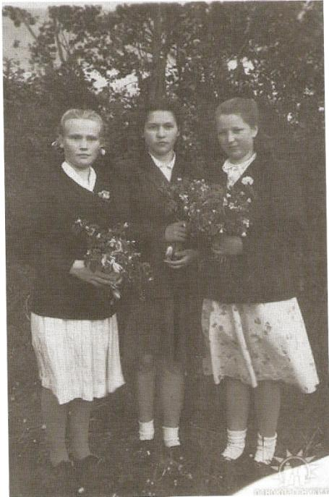

Slide 18
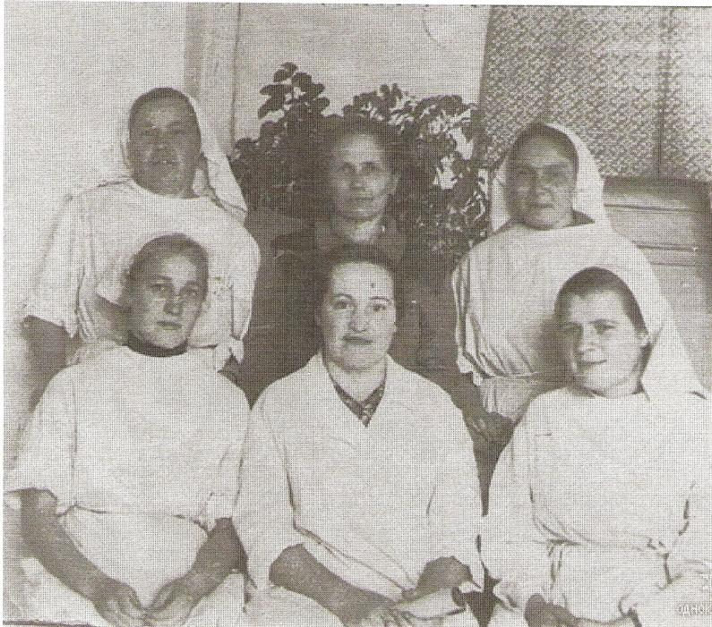

Slide 19
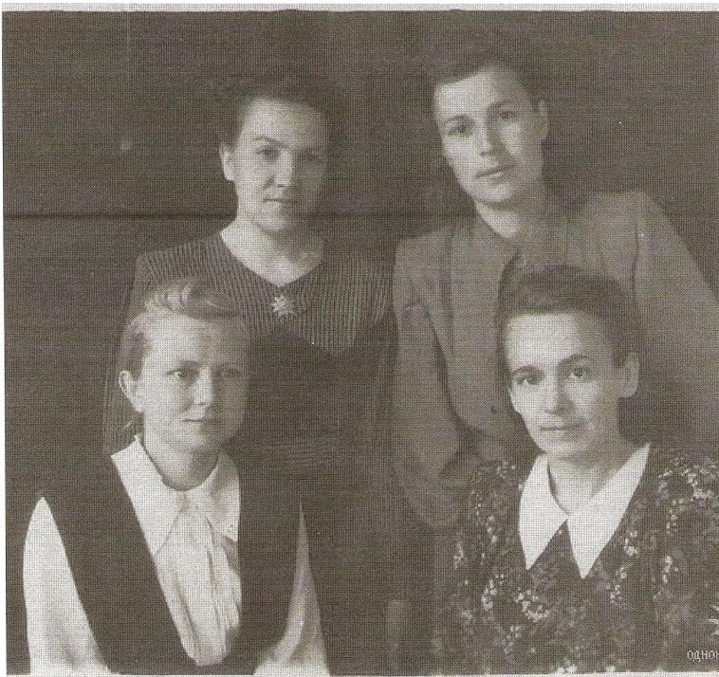

Slide 20
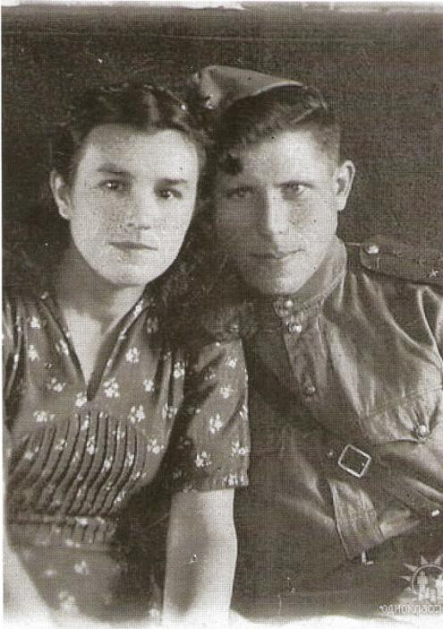

Slide 21
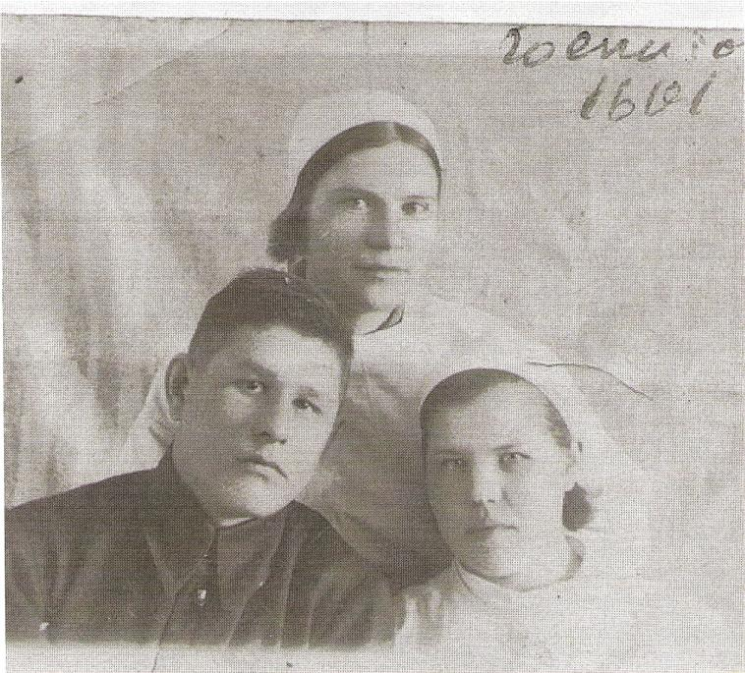

Slide 22
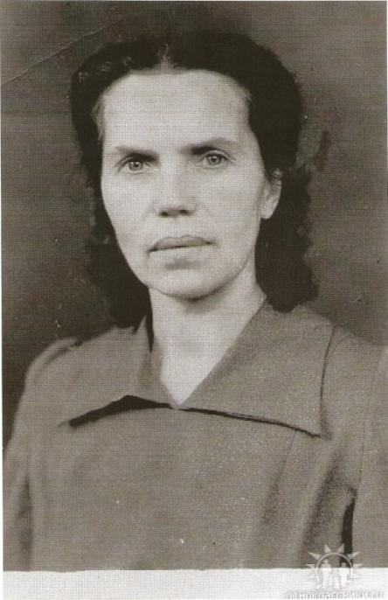
Салова Н.К.

Slide 23
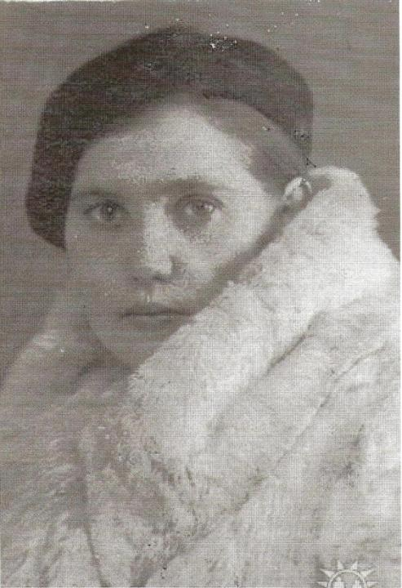
Ольга Шигарева

Slide 24
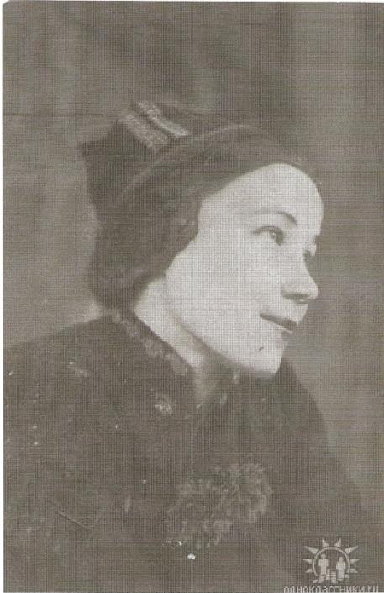
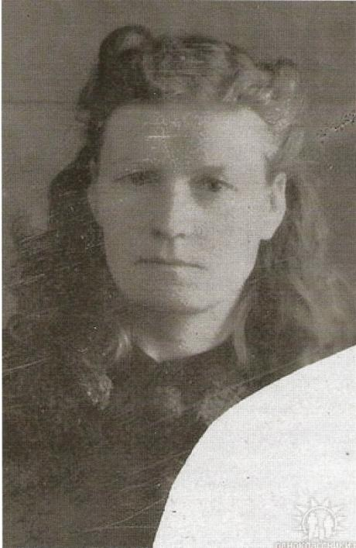

Slide 25
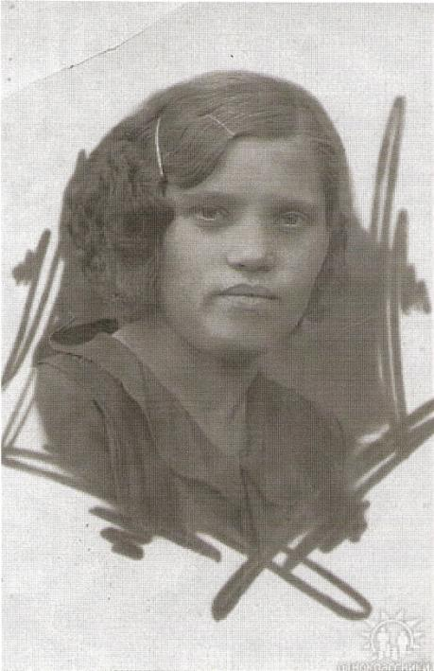

Slide 26
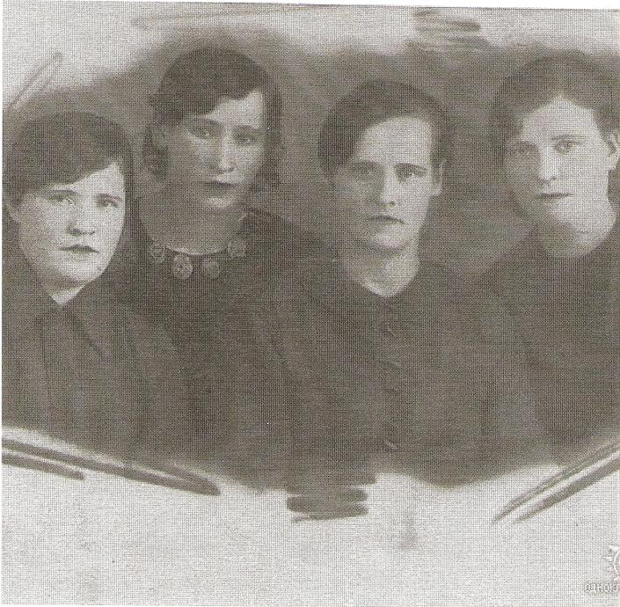

Slide 27
Вечная память
Не всем солдатам суждено было дожить до Дня Победы.69 воинов от тяжёлых ранений скончались и захоронены в коношской земле. После войны братское кладбище было закрыто. Виднелись всего лишь 50 еле заметных бугорков.

Slide 28
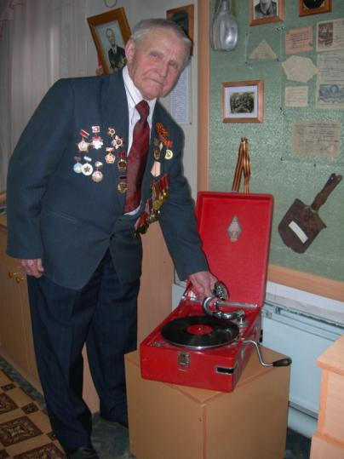
Вениамин Афанасьевич Корытов
Когда его назначили директором Коношеозерской школы, Вениамин Афанасьевич поставил перед собой три задачи: создать в школе краеведческий музей, собрать материалы о прославленном земляке - Герое Советского Союза Николае Васильевиче Мамонове, восстановить воинское кладбище солдат и офицеров, умерших от ран в местном госпитале.

Slide 29
Война всегда присутствует в сердце, памяти Вениамина Афанасьевича Корытова. Воинское кладбище, его обустройство - давняя, а теперь уже осуществленная мечта. Только близкие знают, чего это стоило. Заслуженная учительница школы России Анна Николаевна Корытова взяла на себя всю поисковую работу. Ребята писали в архивы и нередко получали отказ. Не всегда адреса оказывались точными, иногда писали чуть ли не на деревню дедушке. Некоторые учреждения сообщали, что отвечают лишь на официальные запросы военкоматов, тем самым подсказывая новые адреса. И вот пришли первые ответы. Писали вдовы, дети, а потом и внуки фронтовиков. По приглашению следопытов приезжали они в далекую Коношу. Было много таких встреч со слезами на глазах. А уж каким событием стал приезд офицера Мезенева, сына умершего от ран фронтовика. Ехал он к отцу на могилу из пограничной Кушки через всю страну.

Slide 30
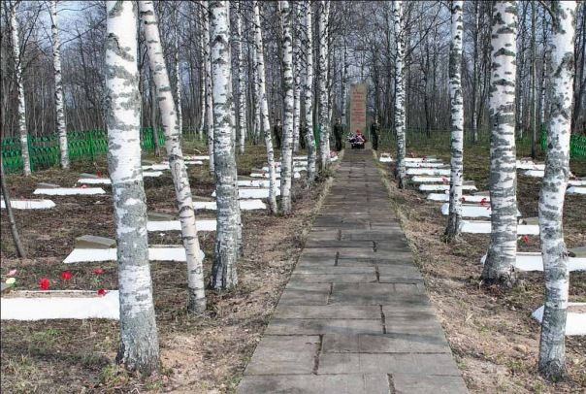
1975 год – воинское захоронение
Вечная слава воинам, павшим в боях за Родину в Великой Отечественной войне 1941-1945 годов

Slide 31
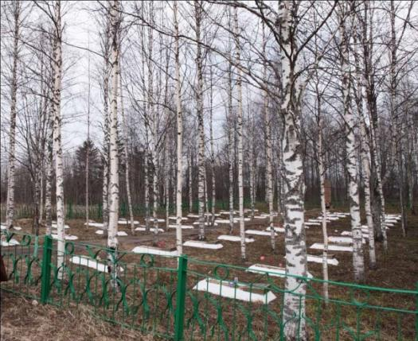
Кладбище, чистое, ухоженное, красивое. Здесь 50 восстановленных могил. Они считались утерянными, безымянными. Теперь на них побывали потомки фронтовиков. Дважды в год, 23 февраля и 9 Мая, обязательно сюда приносят цветы, венки. Память жива.

Slide 32
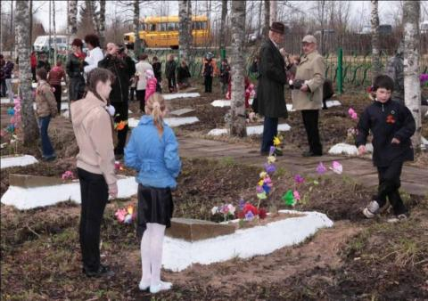
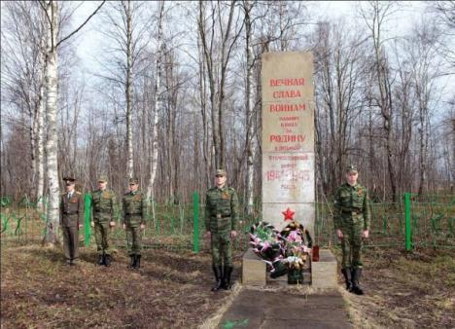
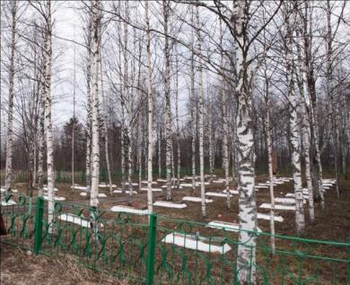
Мы помним

Slide 33
1970 год – школьный краеведческий музей.
На базе материалов поиска был создан краеведческий музей в Коношеозерской школе. В течение многих лет учащиеся школы вели переписку с родственниками захороненных воинов, а также с однополчанами Героя Советского Союза Н.В. Мамонова. Собран альбом с письмами – ответами из многих городов страны.

